Slide 1
Родительское собрание
ПСИХОЛОГИЧЕСКИЕ ОСОБЕННОСТИ
ПОДРОСТКОВ 10-12 ЛЕТ
Подготовила: Воронина Ольга Георгиевна
педагог-психолог МОУ «Средняя школа №1»

Slide 2
Цель:
познакомить с основными особенностями подросткового возраста, его симптоматикой;
обобщить круг вопросов, имеющих отношение к данному возрасту;
дать рекомендации для общения с ребенком

Slide 3
Подростковая стадия развития
личности
эпоха охоты и собирательства
эпоха романтизма
эпоха развитой цивилизации
Новые критерии:
свобода;
самовыражение;
индивидуальность;
естественность;
- искренность;
- раскованность

Slide 4
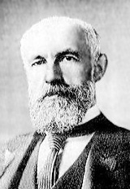
Гренвилл Стэнли Холл
(Granville Stanley Hall; 1844-1924) – американский психолог, педагог, один из организаторов психологической науки в США. Его интересы сосредоточены на развитии детей и эволюционной теории.
бунт
стресс
хаос
конфликт
нестабильность
энтузиазм
смятение
Подростковый возраст

Slide 5
Решаются главные задачи
Личностное развитие и взросление
Интенсивное усвоение культурных ценностей
Определение главных жизненных предпочтений

Slide 6
Изменения познавательной сферы
Замедляется темп их деятельности
Часто отвлекаются, неадекватно реагируют на замечания, раздражаются, капризничают, резко меняется настроение
Стремятся к деятельности. Уточняются границы, сферы интересов и увлечений
«Неуправляемость» сочетается с поведенческой гибкостью и открытостью, готовы к сотрудничеству
Активно интересуются своим собственным миром и оценкой самого себя

Slide 7
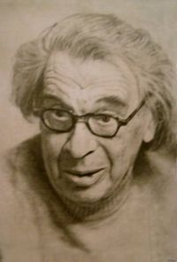
Эльконин Даниил Борисович
(1904-1984) - психолог, член-корреспондент АПН СССР, доктор пед. наук, профессор
Специалист в области детской и педагогической психологии. Разработал (совместно с В.В. Давыдовым) теорию учебной деятельности и эффективный метод обучения детей чтению на основе звукового анализа слов, составил экспериментальные буквари.

Slide 8
Новообразования
подросткового возраста
Учебная деятельность приобретает смысл по саморазвитию и самосовершенствованию
Общение становится основной формой жизни, устанавливаются близкие отношения в коллективе
Появляется «чувство взрослости»
Овладение этическими нормами поведения

Slide 9
Основные потребности
положительная оценка;
эмоционально-выраженный идеал;
познать самого себя;
эмоциональная деятельность и общение;
общение со сверстниками своего пола.

Slide 10
Рекомендации
слушать, признавать и принимать чувства ребёнка;
относиться к нему с уважением - быть честным с ребёнком;
делать только конкретные замечания, не использовать выражения типа: "Ты всегда...«;
предоставить ребёнку брать на себя ответственность, быть независимым и иметь свободу выбора;
следует привлекать ребёнка к решению проблем и принятию решений, касающихся его собственной жизни;

Slide 11
Рекомендации
уважать его чувства, потребности, желания, предложения, разумные решения;
предоставлять ребёнку возможность экспериментировать, удовлетворять свои интересы, проявлять или не проявлять свои творческие способности;
быть для ребёнка хорошим примером;
избегать назидательности;
принимать ребёнка всерьёз, считаться с его суждениями.

Slide 12
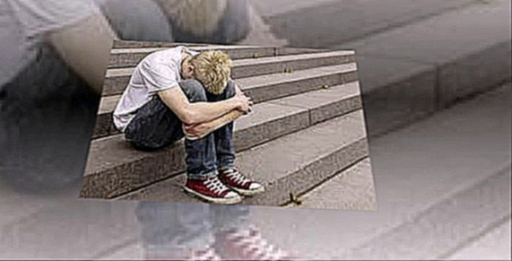
Помните!
Чем быстрее вы поймете своего ребенка и выберете правильные методы взаимодействия с ним, тем быстрее и безболезненнее пройдет кризис подросткового возраста.

Slide 13
Благодарю за внимание.
Желаю успехов!

